Slide 1
FFWD Wheels Ontwikkeling en executie van een wereldwijde groeistrategie inclusief herpositionering Invulling: Managing Director Ad Interim

Slide 2
The AccelerationGroup heeft voor Fast Forward Wheels de ontwikkeling en executie van de wereldwijde groeistrategie inclusief herpositionering gerealiseerd.
Fast Forward Wheels - onderdeel van AGU B.V. – is een high-end racefiets carbon wiel merk met wereldwijde distributie. De commerciële resultaten liepen door gebrek aan leiderschap en focus op korte termijn sterk achter. Tevens was de strategie voor de langere termijn onduidelijk en moest er een 3-jarige groeistrategie ontwikkeld worden. Kortom, een integrale opdracht met meerdere doelen en aandachtspunten.
Het doel van de opdracht was om op korte termijn:
1. De commerciële groei realiseren. 2. Een sterke marktpositie neerzetten. 3. De interne samenwerking verbeteren.
Titel Presentatie

Slide 3
Aanpak
Focus
Scherpe focus op de afdelingen Sales en Marketing om op korte termijn resultaat te boeken
Klantgericht
Klantgericht werken door de inzichten verkregen uit de behoefteanalyse in de keten toe te passen.
Distributie
Er zijn nieuwe distributiecontracten geïmplementeerd i.c.m. de herinrichting van het distributielandschap.
Online
Online verkopen zijn gestart en oude voorraden zijn met beleid verkocht.
Merk
In de merkactivatie vond een transitie plaats van product driven naar brand experience.
Professionalisering
Product Management, Service, Inkoop, Productie en Logistiek zijn ook geprofessionaliseerd.

Slide 4
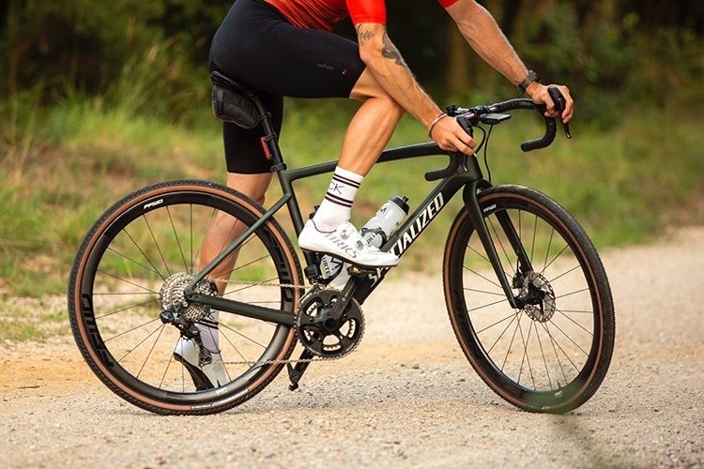
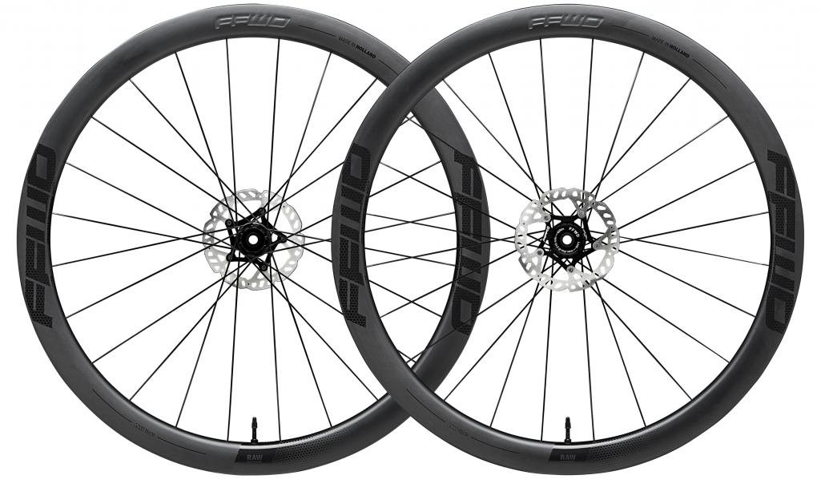
Initiatieven
Integraal opererende organisatie
Productprocessen
Groeistrategie

Slide 5
Deep dive aanpak
Integraal opererende organisatie
Productprocessen
Productie processen
Verbeterde forecasting
Inkoop onderdelen beter en eerder. Voorbeeld: velgen niet meer vanuit Azië ingevlogen maar per boot verscheept
Assemblage in Nederland.
Distributie en service vanuit NL.
Nieuwe PMC ontwikkeling.
Afscheid van bepaalde productlijnen.
Leveranciers geanalyseerd - terug gebracht met betere inkoopvoorwaarden.
Automatisering doorgevoerd t.b.v. kostenverlaging, schaalbaarheid en kwaliteit.
De carbon wielen worden nu middels een wielbouwmachine i.p.v. volledig met de hand geassembleerd.
1. Nieuw People management programma – team is efficiënter, effectiever en er is meer sfeer.
2. Gezamenlijk is de groeistrategie
GET-KEEP-GROW ontwikkeld:
Van single channel naar omni channel (o.a. online direct);
Van Product naar klant denken;
Nieuwe distributie strategie.

Slide 6
Resultaat
Binnen zeven maanden is de Forecast behaald, met 42% groei als resultaat.
In het tweede jaar is er een groei van 39% gerealiseerd inclusief verbetering van de bruto marge.
Tevens staat er een nieuwe organisatie, is er een automatiseringsslag doorgevoerd en is er een nieuwe realistische groeistrategie ontwikkeld voor de komende jaren.

Slide 7
Meer weten over de achtergrond, aanpak en resultaten van dit project of één van onze andere projecten? Neem gerust contact met ons op. Jacco Zijderveld jacco@accelerationgroup.nl 0653261399

